Slide 1

HUMANISTICKÁ PSYCHOLOGIE
Carl Rogers
Abraham Maslow

Slide 2
Pozdrav dr. Šafárové
Milé kolegyně a kolego,
zadala jsem do ISu termín on-line testu. Je to první nahozený termín (z mé strany nejdřívější). Termín jsem zadávala do ISu, aby jste měli alespoň jeden vypsaný termín. Na dalších termínech se už můžeme domluvit. Klidně se domluvte na příští přednášce s dr. Marešem, je o všem informován a přípravy jsme ladili spolu. V prvním termínu jsem upravila jenom čas testu na 18:00, jelikož mě Vaše kolegyně upozornila na nesoulad mezi časem testu a oknem pro možné vyplnění testu. Za tento překlik se omlouvám a kolegyni tímto děkuji za upozornění. Kdyby Vám to nevyhovovalo, můžete se pak přehlásit na jiný termín, který si domluvíte s kolegou v sobotu. Přeji hezký zbytek týdne.

Slide 3
Humanistická a existenciální psychologie
třetí proud psychologického myšlení (po psychoanalýze a behaviorismu)
1962 - Společnost pro humanistickou psychologii v USA (Abraham Maslow)
nechtějí být psychology považujícími člověka za velkou, bílou krysu, pomalý počítač nebo uzlíček pudů
důraz na jedinečnost, kapacitu, potencialitu, aktivitu k rozvoji osobnosti, povznášení a zdůraznění typicky lidských aspektů (tvořivost, láska, subjektivnost člověka, aktivita, seberealizace, autentičnost…)
největší rozkvět v 60. a 70. letech
20. století v USA

Slide 4

Základní témata humanistické ps.
Jací jsme coby lidské bytosti?
Jaká je povaha subjektivního prožívání?
Jaký je náš potenciál?
Jak můžeme nejlépe podpořit změnu a osobní růst?
Čeho jsme součástí?
(podle Hiles, 2000)

Slide 5
HUMANISTICKÁ PSYCHOLOGIE
1962 – založena Společnost pro humanistickou psychologii
4 principy:
zaměření na prožívající osobnost
lidé mají svůj subjektivní pohled na svět
nejdůležitější otázka: Kdo jsem?
psycholog je partnerem
témata výzkumu – rozhodování člověka, jeho tvořivost, sebeaktualizace člověka, důraz na smysluplnost výzkumu
nejvyšší hodnota – důstojnost člověka
předpoklad – lidé jsou v zásadě dobří
cílem – pochopit člověka, ne jej kontrolovat

Slide 6
Kritika humanistické psychologie
postrádá integrovanou, jasnou teorii
1
nedostatečný empirický základ – spíše naznačuje orientaci psychologie
2
důraz na seberealizaci může vést k sebestřednosti
3

Slide 7

Přínos humanistické psychologie 1
nová témata do psychologie, kritika redukcionistických přístupů – až posun paradigmatu
nové metody psychoterapie
Přínos pro další směry - např. pozitivní psychologii

Slide 8
Přínos humanistické psychologie 2
obrat k pozitivnímu, k individualitě, k lidskému potenciálu a svobodě volby
víra v přirozenou dobrotu člověka
Kritika humanistických přístupů
přecenění lidské svobody, nevědeckost (introspekce),
výhrady k platnosti pyramidy potřeb
zaměření na ambiciózní muže západního světa (Gilliganová, Plháková)

Slide 9
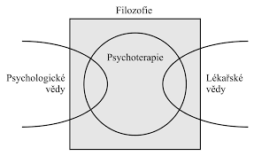
Zařazení humanistické psychologie vzhledem k Watsonovým dimenzím
vědomý mentalismus
obsahový subjektivismus
indeterminismus
molární přístup
idiografický přístup
utilitarismus
kvalitativní přístup
dynamický přístup

Slide 10
Humanistická psychologie
základem: existencialismus (čl. si tvoří svou víru), fenomenologie (vztah dějů navenek s myslí) a gestalt psychologie (možnost volby)
hlavní cíl – ne léčit nemoci, ale pomáhat normálním lidem udržovat a rozvíjet své psychické zdraví
zaměřena více terapeuticky, poradensky a výchovně
Představitelé: Rogers, Maslow, Frankl, May

Slide 11
Předchůdci
filozofický existencialismus, fenomenologie (Kierkegaard, Heidegger, Husserl,Dilthey)
psychoanalýza (Jung, Reich, Fromm, Rank, Horneyová, Adler…)
gestalt psychologie

Slide 12
Pionýři a zakladatelé
Viktor E. Frankl
Ronald David Laing
Medard Boss
Ludwig Binswanger
Abraham Maslow
Carl Rogers
Rollo May
Roberto Assagioli

Slide 13
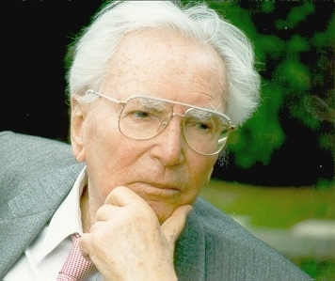
Viktor Frankl (1905-1997)
podstatou člověka je touha po smyslu
vůle ke smyslu
zkušenosti z koncentračního tábora
zakladatel logoterapie

Slide 14
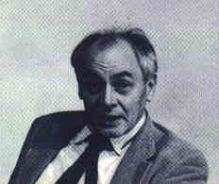
Ronald David Laing (1927-1989)
jeden z hlavních představitelů existenciální psychoterapie
kritik psychiatrie
terapeutický vztah – autentické setkání dvou lidských bytostí

Slide 15
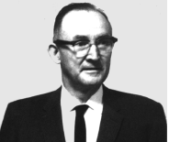
George Kelly (1905-1966)
přechůdce humanistické psychologie
teorie osobních konstruktů – jak člověk vytváří, interpretuje nebo dodává význam určitému aspektu světa

Slide 16
Ukázka G. Kelly
Test repertoárových rolí
Návrh postupu:
  Vyberte 5 osob, které jsou pro vás významné + jáské reprezentace (aktuální já - jaký jsem nyní, ideální já - jaký bych chtěl být, nechtěné já - jaký bych nechtěl být). Seřaďte v pořadí 1. - 8.
  Náhodně vytvořit dvojice (1-5, 2-6, 3-7, 4-8).
  Naleznout podobnosti a rozdíly mezi dvojicemi -> adjektiva.

Slide 17
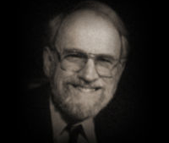
James Bugental (1915-2008)
jeden ze zakladatelů humanistické psychologie
psychoterapie jako „filozofické dobrodružství“
1963 manifest humanistické psychologie Humanistic Psychology: A new breakthrough

Slide 18
Humanistická psychologie
5 základních postulátů
humanistické psychologie
  lidské bytosti nemohou být redukovány na jednotlivé součásti nebo funkce
  lidské bytosti existují v jedinečném lidském kontextu
  lidské bytosti si uvědomují samy sebe v kontextu ostatních lidí
  lidské bytosti mají možnost volby a tím také odpovědnost
  lidské bytosti směřují k určitému cíli, jsou si vědomy, že mohou ovlivnit budoucí události, a hledají smysl, hodnoty a tvořivost

Slide 19
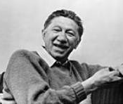
Abraham Maslow (1908-1970)
teoretik, výzkumník
duševní choroby pochopíme za předpokladu, že pochopíme duševní zdraví
zkoumání seberealizovaných jedinců, výzkum vrcholných zážitků
teorie motivace
hierarchizace lidských potřeb

Slide 20
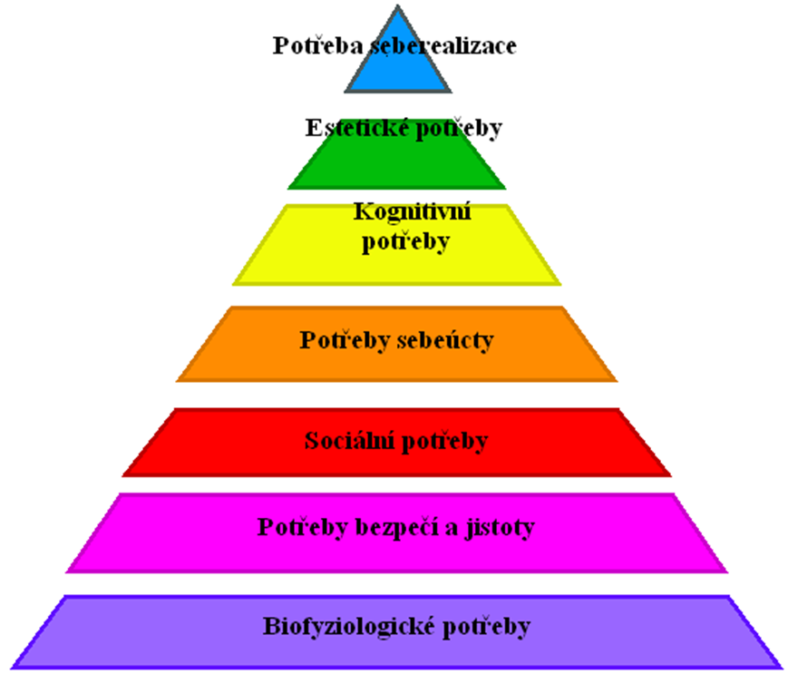
A. Maslow – pyramida potřeb
Potřeby
D (deficitní) - nedostatkové
B (being) – růstové
Láska
D (deficitní) – z potřeby něčeho, co nám chybí (sebeúcta, sex, obava ze samoty)
B (jsoucí) – navzdory nedokonalosti druhého; stimuluje vývoj

Slide 21

Potřeba seberealizace
„Čím člověk může být, tím také musí být. Musí být věrný své přirozenosti… Na této úrovni jsou rozdíly mezi jednotlivci největší.“
A. Maslow
"A dokud se nestaneš tím,
čím po smrti můžeš se stát,
budeš v nostalgii žít
a nocí putovat."
Goethe - z básně Posvátná touha

Slide 22

Vlastnosti seberealizujících se lidí
vítají fakta a skutečnosti místo aby se jim vyhýbali
jsou spontánní
jejich motivace vyrůstá z jejich potřeby růstu a uskutečnění svého potenciálu
nejsou konformní, ale ani nekonformní
jsou tvořiví a originální
cítí blízkost k druhým lidem a váží si života
prožívají hluboké lidské vztahy
mají potřebu samoty
jsou otevřeni hlubokým mystickým zážitkům
neobávají se neznáma

Slide 23
Výzkumy seberealizace
průměrný čl. vyhovuje svých potřebám: 85% fyz., 70% jistoty, 50% lásky, 40% sebeúcty, 10% seberealizace
největší pociťované deficity: v sociální rovině - v potřebě lásky a sounáležitosti (37%), v pocitu uznání a ocenění (25%) a v uspokojení růstových potřeb (21%)

Slide 24
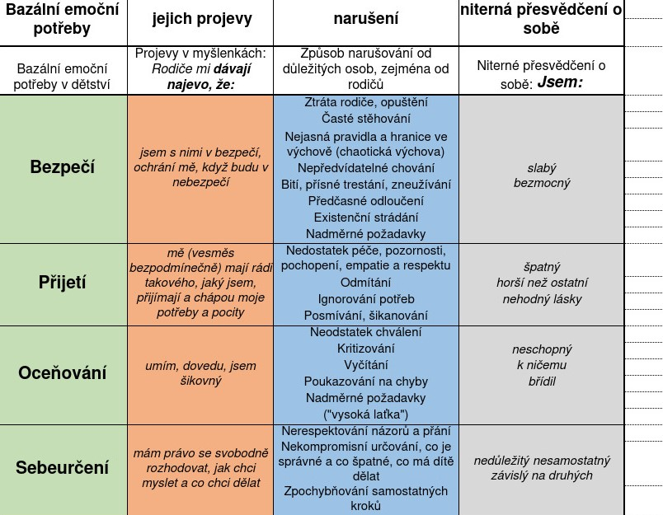

Slide 25
Nejnápadnější projevy psychické deprivace
U dětí raného věku (do 3 let) celkové opožďování psychomotorického vývoje; též nediferencovanost citů, špatná nálada, „nedětský“ výraz, výrazně ochuzený řečový projev (ze všech funkcí komunikace se omezuje často jen na obranu)
Předškolní věk: povrchnost citových vztahů, současně velká potřeba „k někomu patřit“; může přetrvávat opoždění vývoje řeči (často až do 5 let), i potom řeč neodpovídá mladšímu dítěti – postrádá zvědavost, hravost…; často nezralost pro školu
Školní věk: často špatné školní výsledky, které neodpovídají školnímu nadání; nápadnosti a výkyvy v chování, v sociálních vztazích, mohou se rozvíjet neurotické potíže, citová otupělost, nedůvěra k lidem, agresivita
Dospívání: problémy se mohou projevovat v kolektivu – nespokojenost s rolí, neadekvátní sebehodnocení („zraněný narcismus“), posunutá hierarchie hodnot, vyšší riziko rizikového chování, vzniku závislostí…
Důsledky v dospělosti: problémy v partnerských vztazích, nejistota při výchově vlastních dětí, poruchy osobnosti, deprivační činitelé často faktorem v pozadí trestné činnosti

Slide 26
Typy deprivovaných dětí podle charakteristických projevů
relativně kladně přizpůsobený typ: deprivace vedla k pokusům o přizpůsobení přiměřenými prostředky, k určité samostatnosti a k nalezení zdrojů uspokojení sociálně přijatelným způsobem. Dobré přizpůsobení může selhat při přechodu do nových podmínek, na něž dítě není adaptováno a na něž nemusí stačit jeho nerozvinuté schopnosti adaptace..
děti s přímým zvýšením intenzity nenasycených potřeb, projevující se nepřizpůsobivým chováním v oblasti dané potřeby (snaha upoutat pozornost, vtíravost) nebo v chování obecně (celkový neklid, těkavost); většinou jde o deprivaci potřeb emočních a sociálních, jde tedy většinou i o tyto podněty, zájem o věcné okolí, o práci je naopak v úpadku; děti nápadné chováním i špatným prospěchem (který neodpovídá inteligenci).
děti se substitutivním zvýšením intenzity jiných tendencí, projevující se zvláště agresivitou, opozičností, destruktivními tendencemi, výbuchy zlobných afektů i krutostí, zvláštní explorační snahou, zvýšením výživových potřeb…; projevy mezi ostatními skupinami zvláště obtížné, často přestupky zvláštního rázu – „projevy primitivních afektů nekontrolované úzkostí a svědomím“
typ pasivní, apatický, „útlumový“ – skupina symptomů regresivní povahy (dumlání, enuréza a enkopréza, automatismy, anorexie…); děti odtažité, rezervované k pokusům o kontakt, nevýrazné v projevech, někdy „nápadně hodné“; méně postižené děti se jeví jako tiché a podrobivé, někdy až ustrašené, infantilní, lhostejné k úspěchu i k neúspěchu, bez iniciativy, v těžších případech se mohu jevit i jako retardované

Slide 27
Mezi dětmi s přímým zvýšením intenzity nenasycených potřeb později autoři rozlišili ještě:
Typ sociálně hyperaktivní
  V rámci celkově podnětově chudého prostředí se snaží dosáhnout maximálního přísunu sociálních podnětů upoutat pozornost; neznají ale stálost kontaktu, citovou vázanost, sociální zájem je spíše chaoticky rozptýlený, komunikace a sociální chování zůstává na nižší úrovni.
Typ sociálně provokativní
  Snaha po pozornosti a navázání kontaktu se projevuje rušivým nebo násilným způsobem vůči vychovatelům, často agresí vůči druhým dětem (jako konkurentům); mohou se jevit jako vzdorovité, „neovladatelné“, ale o samotě s vychovatelem mohou působit „jako vyměněné“ – hodné až přítulné. Později mají tendence vytvářet si neúnosné životní situace.

Slide 28
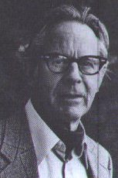
Rollo May (1909-1994)
čerpal z psychoanalýzy
a z existencionalismu
teorie motivace
významný psychoterapeut

Slide 29
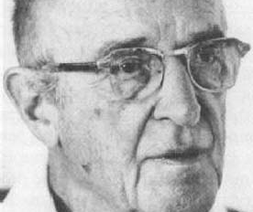
Carl Rogers (1902-1987)
terapeut
1951 Client Centered Therapy (na klienta zaměřená terapie)
klient subjektem léčby
člověk jako neustále vyvíjející se proces
potřeba sebeúcty, kladného přijetí
já vs. ideální já

Slide 30
C. R. Rogers
čl. se vyvíjí dle obrazu sebe sama (self-image), vnímá své ideální a reálné já
důraz na individualitu a svobodu svázanou s normami
terapeut – základní vztahová nabídka:
autenticita, akceptace, empatie

Slide 31
Carl Rogers (1902 – 1987)
Hlavní body R.teorie
důraz na existenci a svobodu
člověk jako proces, ne jako hotový výtvor → člověk má možnost volby (rozhodování)
optimistický pohled na člověka
vnitřní vztažný rámec → vidět věci z hlediska klienta
tendence člověka k sebeaktualizaci – spojení s emocemi
chování je motivováno přítomnými potřebami

Slide 32
Carl Rogers (1902 – 1987)
Základní pojem
SELF (JÁ)
utváří se postupně
skládá se ze všech myšlenek, vjemů a hodnot, které charakterizují „JÁ“ (vědomí „co jsem“, „co dokážu“)
„JÁ“ vstupuje do vztahu k prožitkům
  1. přijme prožitek jako část já
  2. popře jej, protože svou povahou „JÁ“ neodpovídá
  3. zkreslí jej

Slide 33
Carl Rogers (1902 – 1987)
Ideální self = jací chceme být
Reálné self = jací jsme
→ čím blíže si jsou, tím jsme šťastnější a spokojenější
Důležité pro výchovu:
nepodmíněné pozitivní přijetí = pokud dítě cítí, že rodiče ho pozitivně oceňují i tehdy, když jejich pocity, postoje a chování nejsou ideální
X
podmíněné pozitivní přijetí = rodiče dítě oceňují pouze tehdy, když se chová a myslí nebo cítí správně → pokřivené sebepojetí dítěte

Slide 34
Self (Jáství)
Nejdůležitější otázkou pro Rogerse je otázka „Kdo jsem?“ , i proto se Rogersův přístup někdy označuje jako teorie Self. Self Rogers definuje jako organizovaný, konzistentní konceptuální „gestalt“ soustředěný na percepci rysů Já a na percepci vztahů Já k druhým lidem a k rozmanitým aspektům života. Skládá se ze tří hlavních částí, který vede buď ke kongruenci, anebo naopak k inkongruenci, ta v podstatě znamená obsažení značných rozporů mezi dílčími složkami, což vede k ochromení sebeaktualizace.
V Rogersově teorie se osobnost dělí na tři hlavní složky:
  (1) Sebeúctu - určena právě vztahem mezi tím jakým člověkem jsem, a jakým člověkem bych chtěl být.
  (2) Sebeobraz (vědomé sebepojetí) - utváří se v aktivní interakci s jinými lidmi od raného dětství. Vychází z (1) potřeby prožívat sebe sama v souladu s tímto pojetím, (2) z potřeby kladného přijetí druhými, (3) z potřeby kladného přijetí sebou samým.
  (3) Ideální Self (Já-Ideál) - to, jací bychom mohli, resp. chtěli být. Vlastnosti, které bychom chtěli mít.

Slide 35
Charakteristika zdravě fungující osobnosti podle Rogerse
Jedná se o způsoby chování, které osoba volí, a které jsou shodné s jejím vnímáním sebe sama, s úsilím dosáhnout co největšího souladu mezi svým sebepojetím a žitou zkušeností. Pro minimalizaci nesrovnalostí v Self pak každý jedinec disponuje dvěma mechanismy obrany:
(1) Zkřiveným (selektivním) vnímáním, (2) Popřením.
Podle Rogerse se plně funkční osobnost vyznačuje pěti hlavními znaky:
1. Otevřenost vůči zkušenosti
  Spočívá v akceptování jak pozitivních, tak i negativních myšlenek a pocitů člověka.
2. Existenciální život
  Schopnost žít v přítomnosti bez přehnaného zaměření na minulost či budoucnost. Pojímání života takový jaký je, bez konceptualizování a předsudků.
3. Důvěra v pocity
  K pocitům a instinktům je třeba přistupovat vážně a důvěřovat jim. Rozhodnutí lidí jsou ta správná, a stejně tak abychom sami učinili správná rozhodnutí, měli bychom si v nich důvěřovat.
4. Kreativita
  Tvořivost a riskování patří k životu. To zahrnuje jedincovu schopnost přizpůsobit se a vyhledávat nové.
5. Naplněný život
  Osobnost je šťastná a spokojená se svým životem, vyhledává nové nové výzvy a zkušenosti.

Slide 36
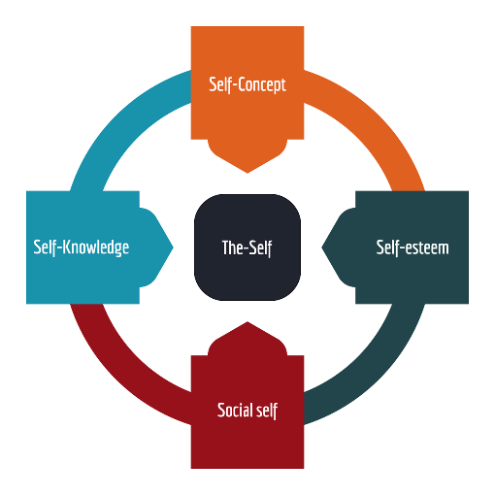
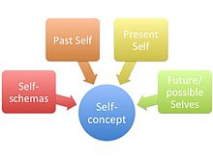
Self (Jáství) a současná psychologie

Slide 37
Trénink empatie

Slide 38
Jak naslouchat vstřícně ?
Nemluvte, aniž byste požádali o dovolení.
Poslouchejte soustředěně a aktivně
Poskytujte zpětnou vazbu.
Používejte otevřené otázky.
Neřešte problém. Klient si jej vyřeší sám.
Poskytujte podporu.
Akceptujte pocity druhého.
„Naslouchejte pocitům.“
Vyvarujte se komunikačních bloků.

Slide 39
Přehled komunikačních bloků
odmítání pocitů
filozofování
rady
vyptávání
obhajování druhých
utěšování a litování
„psychologická analýza“
zesměšnění a sarkasmus

Slide 40
Rozhovor orientovaného na žáka (klienta)
Znepokojivý výrok klienta: (doplňte)
……………………………………………………………………………………………………………………………………
První nápad (často brzdící reakce pedagoga):
Naladění na prožitky žáka/klienta:
Podpůrná reakce pedagoga:

Slide 41
Doplňující literatura
Maslow, Abraham H. (1943). A theory of human motivation. Psychological Review, 50, 370-396.
Rogers, Carl R.. (1946). Significant aspects of client-centered therapy. American Psychologist, 1, 415-422.
Rogers, Carl R. (1947). Some observations on the organization of personality. American Psychologist, 2, 358-368.

Slide 42
Doplňující literatura
Thinking Allowed - Interview with Rollo May
http://www.intuition.org/txt/bugental.htm
Frankl, Viktor E. (1994). Člověk hledá smysl. Úvod do logoterapie. Praha: Psychoanalytické nakladatelství.
Frankl, Viktor E. (1997). Co v mých knihách není. Autobiografie. Brno: Cesta.

